Slide 1
Sürrealizm Nedir
Sürrealizm, sürrealist ressamların gerçekte olmayan unsurlar ve düşünceler kullanarak, kendi hayal güçleriyle oluşturdukları eserlerdir. Bu eserler ile düşüncelerini, duygularını ve hayal güçlerini yansıtırlar. Çevrelerindeki gelişmelere karşı, bu yolla cevap verirler. Sürrealizmin amacı, ressamın hayal gücünü yansıtmak ve insanlığa ders vermektir. İnsanların bir kısmı, sürrealizmi saçma ve anlamsız görmektedir; bu tamamen yanlıştır. Realizm'de ki gibi ders verir, düşünceleri gösterir. Tek farkı, gerçekte olmayan unsurlardır.

Slide 2
Sürrealizmin, realizm gibi belli başlı unsurları yoktur. Sürrealizm de, sürrealist ressamın hayal gücü ürünü unsurlar yer almaktadır. Bu unsurlar, ressamın düşüncesine bağlıdır. Örneğin; birden fazla unsurun birleştirilmesiyle oluşturulmuş hayal gücü ürünü bir unsur vs. Önemli olan, bu unsurlarda ressamın düşüncesini bulabilmektir. Bunun için, sürrealist resimlerde; realist resimlerin aksine, unsurlar değil hayal gücü ve düşünce konuşur.
Sürrealizm Unsurları ve Amacı
Gerçeküstücülük, 1924 yılında şair ANDRE BRETON tarafından Sürrealist Manifestosu ile ortaya atılmış, tüm sanat dallarını kapsamıştır. Yeni başlayan sürrealist akım, büyük bir kesim tarafından çok saçma görülmüştü. Ancak, zamanla sürrealist ressamların artması ve sürrealist resimlerin büyük kesiminin beğeni toplaması nedeniyle önem kazandı. 20. yüzyılda, sürrealist resimler çok daha değerli görülmeye ve realist resimlerden daha pahalı fiyatlarla satılmaya başlandı. Özellikle Salvador Dali ve Pablo Picasso, bu akımın başlamasında ve güçlenmesinde önemli yere sahiptir. Bu ressamlardan başka: "P. J. Jouve, Pierre Reverdy, Robert Desnos, Louis Aragon, Paul Eluard, Antonin Arnaud, Raymond Queneau, Philippe Soupault, Arthur Cravan, Rene Char, Federico Garcia Lorca" sürrealizm de yeni bir kilometre taşı döşemişlerdir.

Slide 3
Sürrealizmde Püf Noktalar
Sürrealist eserler yaratmak istiyorsanız: Kesinlikle özgün olmalısınız. Eğer ki özgün olmazsanız, resimcilik camiasında hiçbir şekilde önemli bir yere sahip olamazsınız. Sürrealizmde, hayalgücünüzü konuşturmalısınız. Bu hayalgücü eserleriyle de, insanları düşündürmelisiniz. Unsurlar, büyük oranda hayal gücü oranı olmalı ve insanı içine çekmelidir. Ayrıca, sürrealist resimde bir canlılık göze çarpmalıdır. Meşhur sürralist ressamların resimlerindeki unsurlar tamamen hayalgücüyle üretilmiş, canlı ve düşündüren unsurlardır. Realizm'de ki gibi, gerçekçiliği yakalamak önemli değildir. Sürrealizmde; hayalgücü, düşündürmek ve etkileyicilik önemlidir.

Slide 4
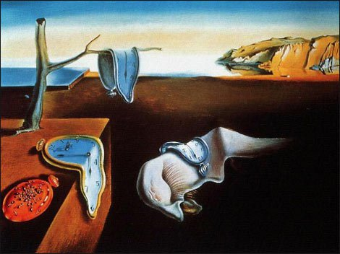
Eserler
Belleğin Azmi , 1931, Çağdaş Sanat Müzesi New York-Salvador Dali-

Slide 5
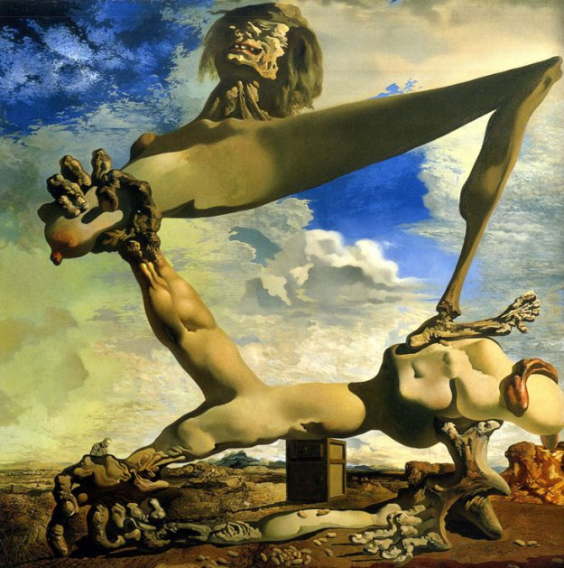
Haşlanmış Fafülyeli Yumuşak Yapı (İç Savaş Sezgisi) 1936
Philadelphi a Modern Sanatlar Müzesi

Slide 6
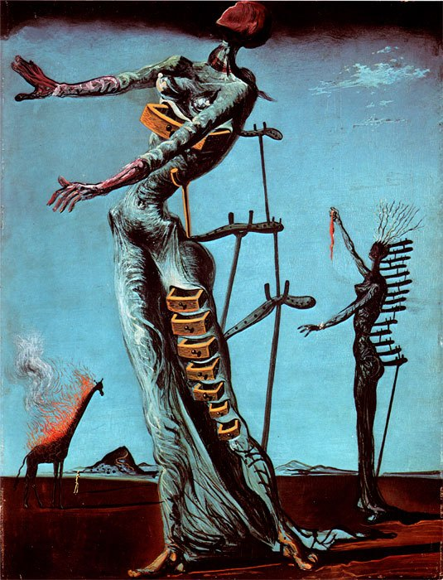
Yanan Zürafa ,1937,Kunstmuseum/Basel
Notes:
Dersimiz.com

Slide 7
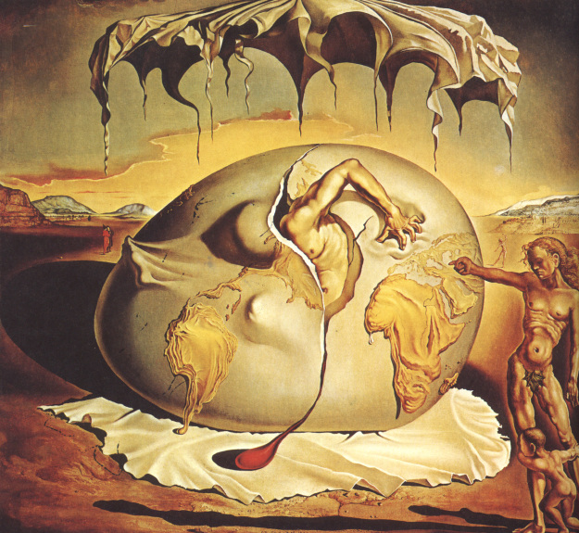
Yeni İnsanın Doğuşunu İzleyen Jeopolitik Çocuk 1943

Slide 8
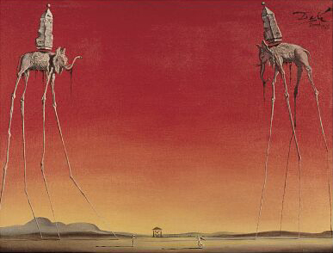
Uzay Fili, 1948

